Slide 1
ESTADÍSTICA
CÁTEDRA I
UNIDAD 1

Slide 2
Conceptos Introductorios – Cap.1
Matriz de Datos
Unidad de Análisis
Población
Variable
Categorías
Niveles de Medición

Slide 3
Matriz de Datos
Es una manera de organizar los datos (un arreglo) en una tabla de doble entrada, con filas y columnas.
En cada fila (horizontal) se colocan los datos que provienen de un individuo (registro) y cada columna (vertical) es un aspecto que se registra de cada individuo.
La matriz de datos es una disposición de números (o símbolos) donde cada fila representa a un individuo que posee la información de interés y cada columna es un aspecto del individuo que se ha seleccionado para estudiar. Cada celda es la modalidad que tiene el individuo de la fila en el aspecto de la columna correspondiente.

Slide 4
EJEMPLO
Datos de estudiantes y sus notas en Pensamiento científico (PC), Sociedad y Estado (Soc), Antropología (Ant), Matemática (Mat), Estadística (Est) y Psicología (Psi)
Caso Apellido DNI Edad Sexo PC Soc Ant Mat Est Psic
1 Xxxxxxx xxxx 19 V 7 8 8 6 7 9
2 Yyyyyyy xxxx 20 M 6 9 7 9 7 8
3 Wxxxxx xxxx 18 M 9 7 7 8 8 7
.
.
.
100 Zzzzzzz xxxx 22 V 5 8 6 9 10 8

Slide 5
Unidad de Análisis
Población
Cada fila de la matriz contiene los datos de un individuo. El individuo no necesariamente es una persona; puede ser un día del año para un metereólogo, una rata de laboratorio, una entidad colectiva como un hogar, empresa, hospital, escuela.
Se llama unidad de análisis a los entes individuales acerca de los que se analizan sus cualidades.
Población es el conjunto de elementos, individuos o unidades de análisis que presentan una o más características o atributos que son objeto de un estudio particular.

Slide 6
Variable
Categorías
Cada columna de la matriz contiene el aspecto que se desea estudiar en cada individuo. Este aspecto puede presentar distintas modalidades, variar, de individuo en individuo; esto motiva la definición de un concepto clave del curso: el de Variable.
Variable es una característica de los individuos o unidades de análisis de una población que puede presentar distintos valores o categorías.
Las categorías de una variable son los valores que ésta puede asumir.

Slide 7
Medición
Medir consiste en asignar números (u otros símbolos) a los objetos que se desea medir conforme a ciertas reglas de modo que los números asignados reflejen las propiedades de los objetos medidos.
El conjunto de objetos por ser medidos y sus propiedades, el conjunto de números asignados y el criterio o regla de asignación, esa terna, constituyen la escala de medición.
Aunque, en rigor, la escala es dicha terna, finalmente la atención se focaliza en el conjunto de números asignados, por lo que usualmente a él nos referimos como escala.
Según la situación, la escala tiene ciertas propiedades de las que depende el significado de los números asignados y que determinan nivel de medición.

Slide 8
Niveles de Medición
El nivel de medición de una variable depende de las propiedades de la escala y está determinado por el significado que tengan los símbolos numéricos que se asignan a las categorías.
Aunque hay muchos modelos de medición (Krantz, D., Luce, D., Suppes, R.,Tverski, A., 1971, 1989, 1990, Foundations of Measurement I, Academic P, New York) trabajaremos con 4 niveles: Nominal, Ordinal, Intervalar y Proporcional (o de Cocientes o Razón).
Los niveles de medición son jerárquicos: cada uno reúne las propiedades del nivel anterior y agrega otra propiedad.

Slide 9
Nivel Nominal
Medir en un nivel nominal significa clasificar, ponerle “nombre” a las distintas categorías que puede tomar la variable.
Una clasificación consiste de clases o categorías mutuamente excluyentes (no comparten elementos) y colectivamente exhaustivas (contemplan todos los casos).
Los números asignados a las categorías no tienen significado de cantidad sino que son rótulos, etiquetas, para diferenciar y aludir a las distintas categorías.
Ejemplos:
Lugar de residencia – Afiliación política – Programa de noticias preferido – Profesión principal – Tipo de personalidad predominante – Condición de salud psicológica

Slide 10
Nivel Nominal
Una variable está medida a nivel nominal si los números que representan cada categoría son asignados de manera arbitraria y sólo cumplen con la función de designar y distinguir categorías diferentes.

Slide 11
Nivel Ordinal
Se agrega una relación de orden entre los valores de la variable.
Tiene sentido decir que un valor es mayor o menor que otro aunque no se precise “cuánto mayor o menor es”.
Los números sólo indican rango o jerarquía.
Ejemplos
Nivel Socioeconómico: 1.Bajo 2.Medio-Bajo 3.Medio
4. Medio-Alto 5.Alto
Grado en que la siguiente afirmación lo representa: “Saber que estoy llegando tarde me genera un estado de ansiedad muy desagradable”.
1.Bastante parecido a mí ( ) 2. Algo parecido a mí ( ) 3. Algo diferente de mí ( ) 4. Bastante diferente de mí ( )

Slide 12
Nivel Ordinal
Una variable está medida a nivel ordinal si los números que representan cada categoría son asignados de manera que respeten el orden según aumenta o disminuye la característica que que la variable representa.

Slide 13
Nivel Intervalar
Existe una unidad de medición que permite definir la distancia entre dos valores de la escala, por lo que puede precisarse “cuántas unidades es mayor un valor que otro”.
Tiene sentido comparar las diferencias entre los números.
El cero de la escala es arbitrario, convencional. (0° centígrados, año cero en el calendario cristiano occidental).
Los números pueden sustituirse por otros de modo que conserven la relación entre las distancias. Por esto este nivel queda caracterizado por las transformaciones afines ( y = a+bx, b≠0).
En Psicología las escalas construidas a partir de puntajes de test son tratadas muy frecuentemente como escalas de nivel Intervalar, por ejemplo el puntaje de CI (Coeficiente intelectual).

Slide 14
Nivel Intervalar
Una variable está medida a nivel intervalar si es posible interpretar como distancia a la diferencia entre los números que representan las categorías debido a que existe una unidad de medida. Tiene sentido comparar distancias.

Slide 15
Nivel de Razón
Se agrega la existencia de un cero absoluto, con significado no convencional, que puede entenderse como ausencia de la característica que se desea medir.
Por tanto tiene sentido decir que un valores el doble de otro, es decir tiene sentido interpretar las razones. Por ejemplo las magnitudes físicas usuales como peso, longitud y tiempo transcurrido.
(de Cocientes o Proporcional)

Slide 16
Nivel de Razón
Una variable está medida a nivel de razón cuando, por la existencia de un cero absoluto, tiene interpretación el cociente entre dos valores de la variable y tiene sentido comparar diversas razones.

Slide 17
Escalas Likert
Son escalas ordinales, típicamente utilizadas para medir grados de acuerdo en opiniones, grados de satisfacción, de adecuidad de ciertos enunciados a las características propias de la personalidad. Por eso se utilizan tanto en los tests llamados de “ejecución típica” para caracterizar rasgos de la personalidad.
Se propone un enunciado y se da de elegir entre diversos grados, como en el ejemplo precedente de la impuntualidad.
En las aplicaciones, las categorías suelen codificarse con números y a partir de allí se hace un tratamiento de los datos como si fueran de nivel intervalar.
Esta práctica debe tomarse como una aproximación de lo ordinal a lo intervalar. Para que esa aproximación sea razonable, debe suponerse una cierta equidistancia entre las categorías y, para ello, tomar por lo menos 4 categorías. El problema es que no hay una unidad de medición objetiva que permita precisar las distancias. Por eso es una aproximación.

Slide 18
Variables. Clasificación
Según sus valores | Según su nivel de medición | Ejemplos
CUALITATIVA Sus valores son atributos o cualidades | NOMINAL | Profesión – Tipo de trastorno – Estado Civil – Nacionalidad
 | ORDINAL | Grado de acuerdo con una opinión – Grado de satisfacción – Orden de mérito en un concurso – Nivel socioeconómico
CUANTITATIVA Sus valores son cantidades numéricas. Pueden ser Discretas*: sus valores se pueden enumerar. Continuas: sus valores posibles constituyen un intervalo de números reales. *Típicamente provienen del conteo y son números naturales pero puede haber otras situaciones. | INTERVALAR | Temperatura. Puntajes en los tests estandarizados (Cociente Intelectual)
 | RAZÓN | Medidas físicas. Son continuas (tiempo, longitud, superficie) Conteo. Son discretas (cantidad de pacientes con depresión entre los que diariamente llegan a un consultorio, cantidad de palabras memorizadas)

Slide 19
Operacionalización y Nivel de Medición
Las variables psicológicas constituyen objetos de estudio complejos a los cuales se alude como “Constructos”, construcciones teóricas para aludir a ciertos fenómenos.
Los constructos no son directamente observables (p.ej. la memoria) pero pueden manifestarse, al menos en algunos de sus aspectos, a través de ciertas características observables que son susceptibles de medición (cantidad de palabras recordadas de una lista)
Para medir un constructo hay que, entonces, operacionalizarlo; esto es, indicar detalladamente los procedimientos por usar para obtener el valor de la variable que corresponde a cada individuo.
Puede haber diversas maneras de operacionalizar un mismo constructo y de ello depende también el nivel de medición.

Slide 20
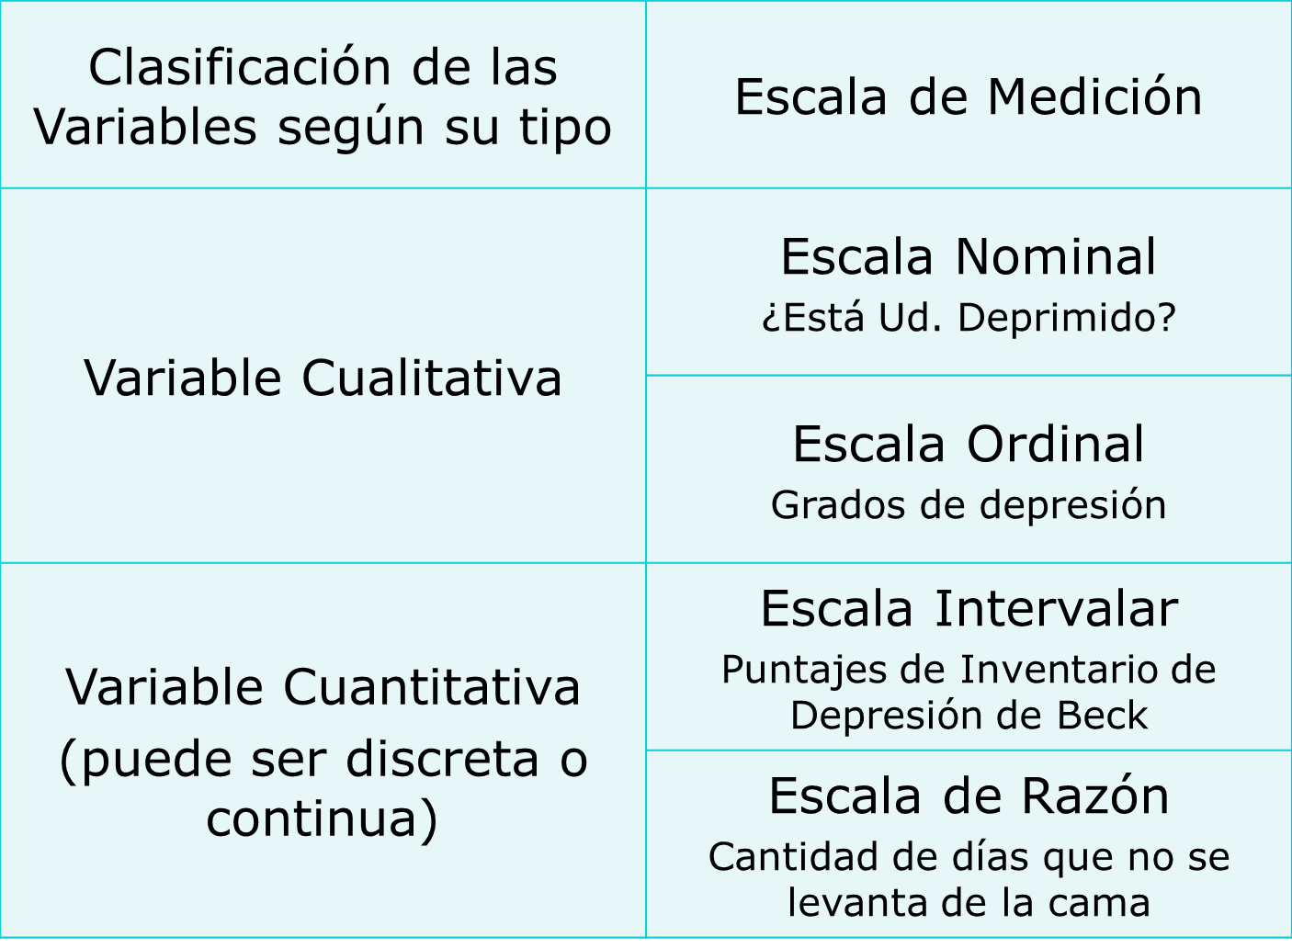
Por ejemplo, el constructo “Estado de Depresión” de un paciente podría operacionalizarse de diferentes maneras según cuál fuera la pregunta y eso generaría variables en distintos niveles de medición.

